Slide 1
キズ
キズ
18
→
不良数カウンター 導入報告
付箋の手書きから、テンキー入力とグラフの自動表示へ
2026年○月○日 ○○課 ○○ ○○
Notes:
表紙です。日付・所属・名前は実際のものに書き換えてください。
今回、不良品に付箋を貼って種類を書いていた記録方法を、テンキーで数える「不良数カウンター」に置き換えました。その内容と効果を報告します。

Slide 2
ビフォー
これまでの記録方法
不良品に付箋を貼り、不良の種類を手書きしていました
付箋に書く
不良が出るたびに付箋へ種類を書いて製品に貼る
写真を入れてください
例：付箋を貼った不良品
写真を入れてください
例：集めた付箋・集計表
1
集めて数える
終業後に付箋を集め、種類ごとに手で数える
2
表に書き写す
数えた結果を集計表・日報に転記する
3
Notes:
これまでは、不良品が出るたびに付箋へ不良の種類を書いて製品に貼っていました。
終業後に付箋を集めて種類ごとに数え、集計表や日報に書き写していました。
【写真の入れ方】「挿入」→「画像」で写真を入れ、点線の枠の上に重ねてください。枠は選んで Delete キーで消せます。

Slide 3
付箋での記録の困りごと
手間がかかるうえに、数字をすぐに活かせませんでした
1
集計に時間がかかる
2
数え間違い・書き写しミス
毎日、付箋を集めて数え直す作業が発生していた
手作業の集計と転記で、数字が合わないことがあった
3
設備の停止が残らない
4
傾向が見えない
いつ・何分・なぜ止まったかの記録がなかった
日ごと・品種ごとの比較やグラフ化に手間がかかった
Notes:
付箋での運用には、大きく4つの困りごとがありました。
1つ目は集計の手間、2つ目は数え間違いや転記ミス、3つ目は設備停止の記録が残らないこと、4つ目は傾向が見えにくいことです。
（職場の実情に合わせて書き換えてください）

Slide 4
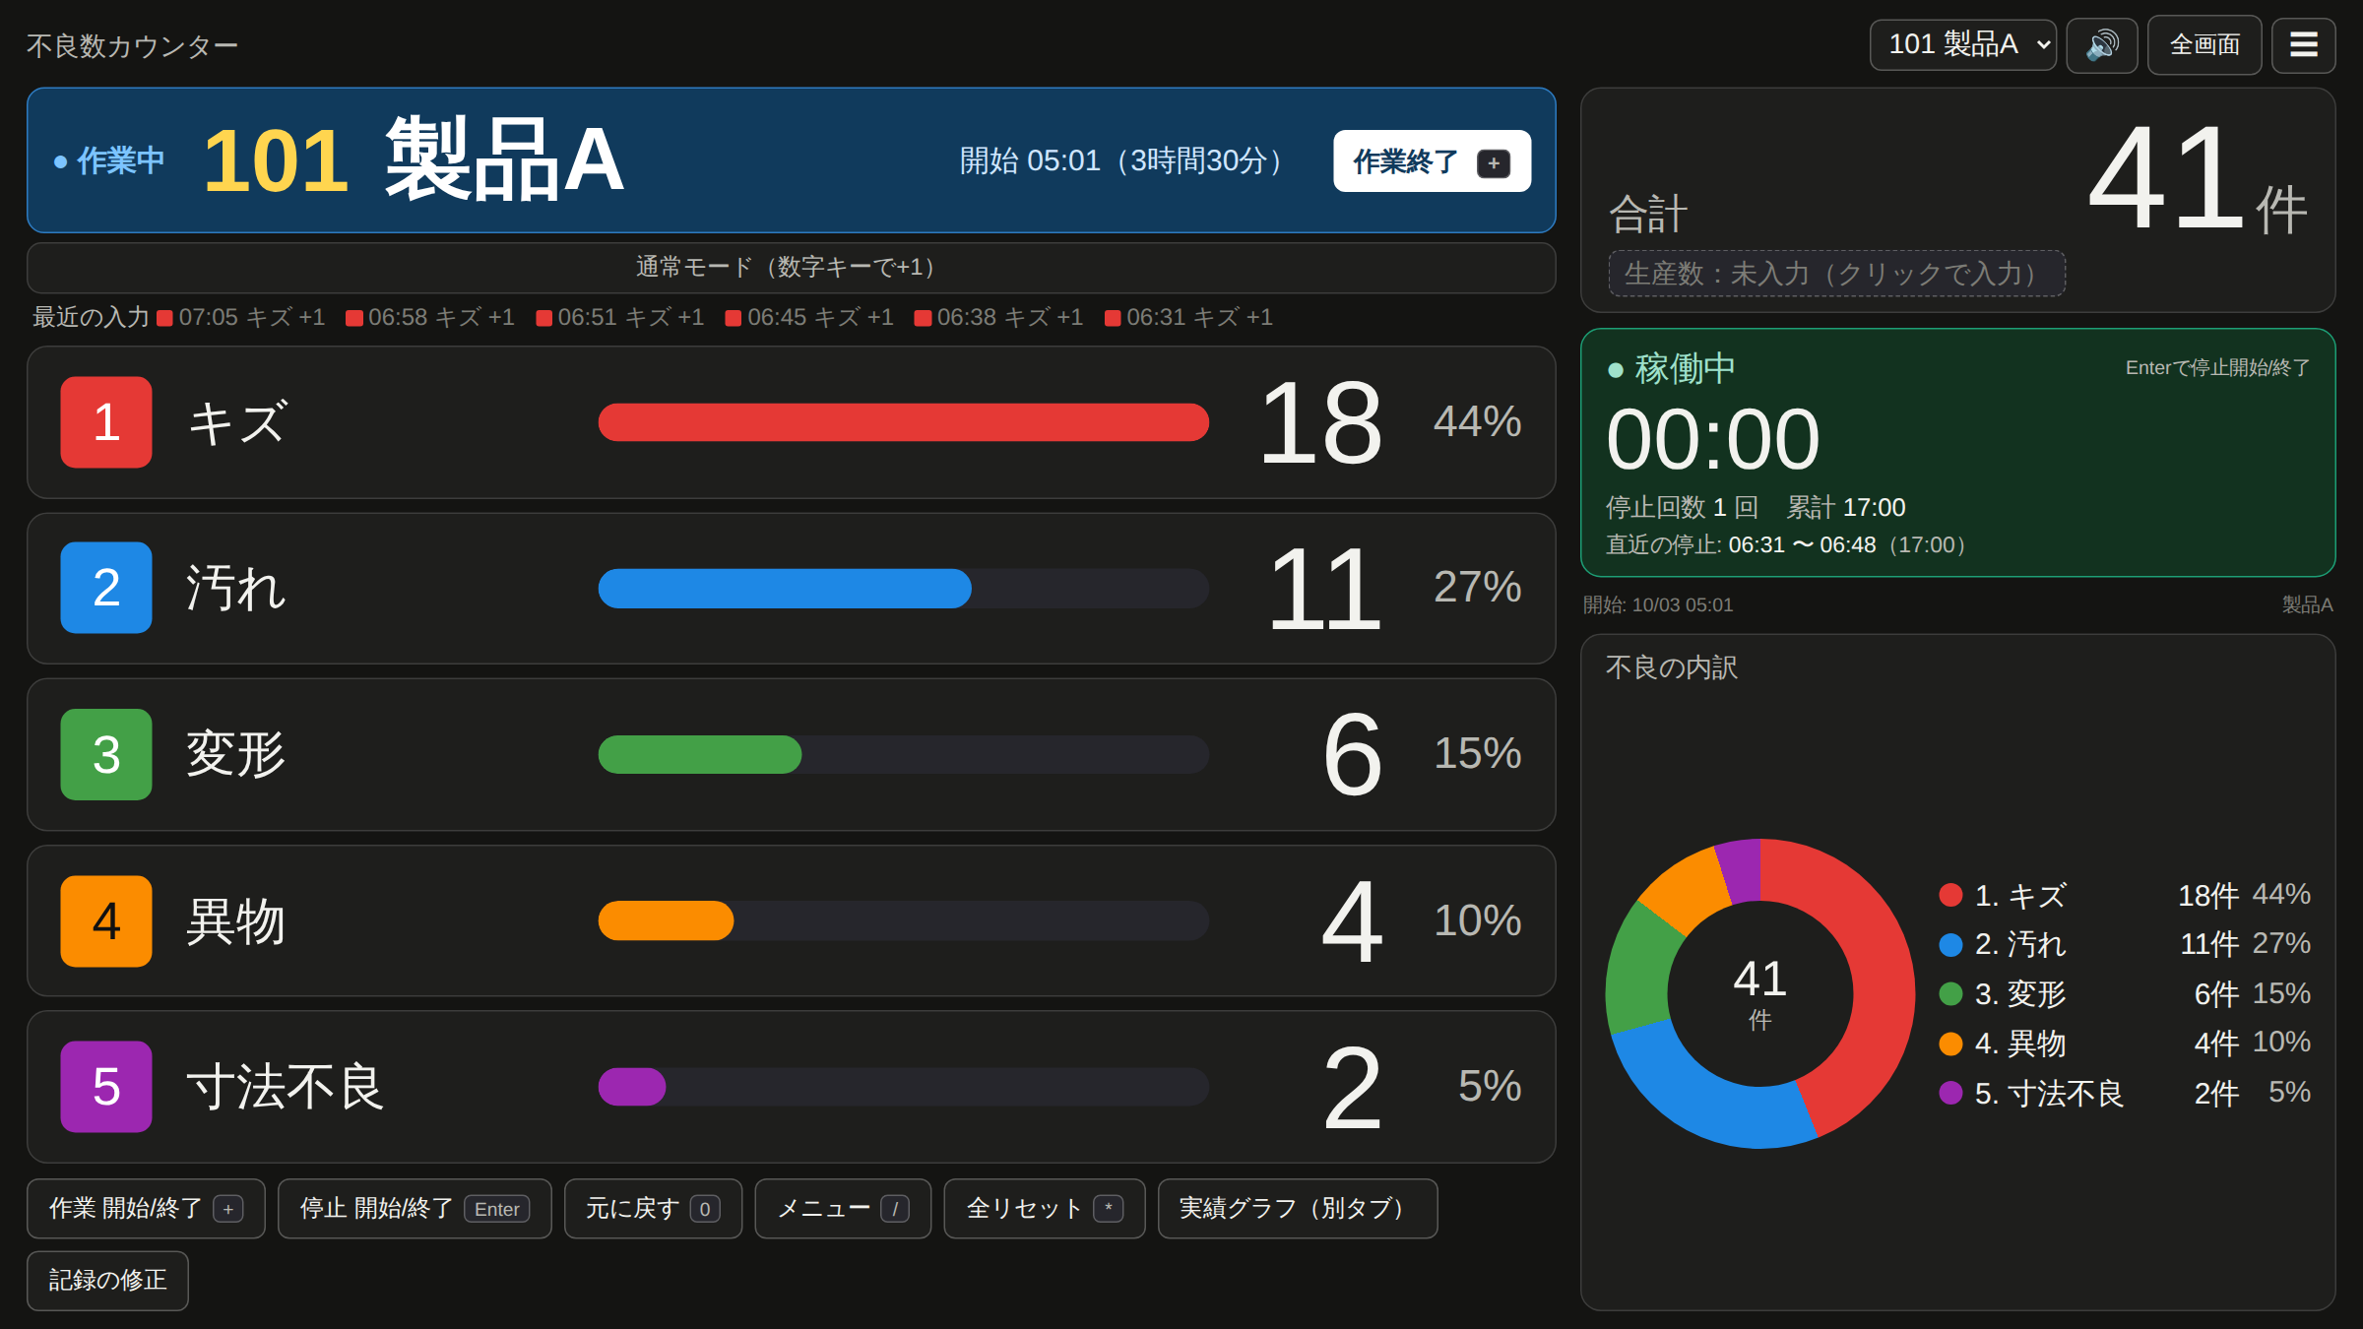
アフター
不良数カウンターの全体像
テンキーを押すだけで記録。集計とグラフは自動です
＋キーで作業開始
製造種類を番号で選ぶ
1
▼
テンキーで不良を入力
種類の番号を押すだけ。数と内訳を大きく表示
2
▼
2画面目：実績グラフ
過去の実績・目標・稼働率を自動表示
3
カウンター画面（1画面目）：上の青い帯に「作業中の製造種類」を大きく表示
Notes:
新しいしくみの全体像です。
作業を始めるときに＋キーを押して製造種類を番号で選び、不良が出たらテンキーで種類の番号を押すだけです。
1画面目のカウンターには、作業中の製造種類と、種類ごとの数・内訳が大きく表示されます。
2画面目には過去の実績グラフ、目標（KPI）、稼働率がスライドのように自動で流れます。
ブラウザだけで動くので、インストールやネット接続は不要です。

Slide 5
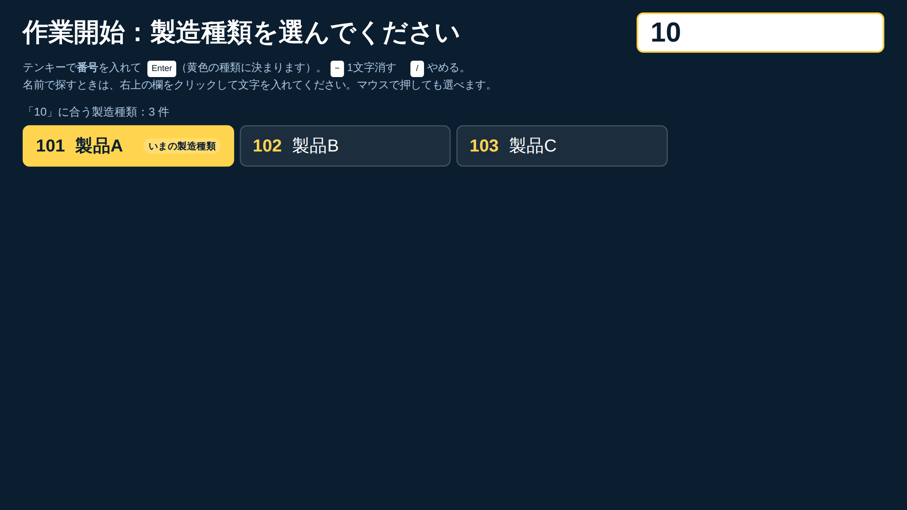
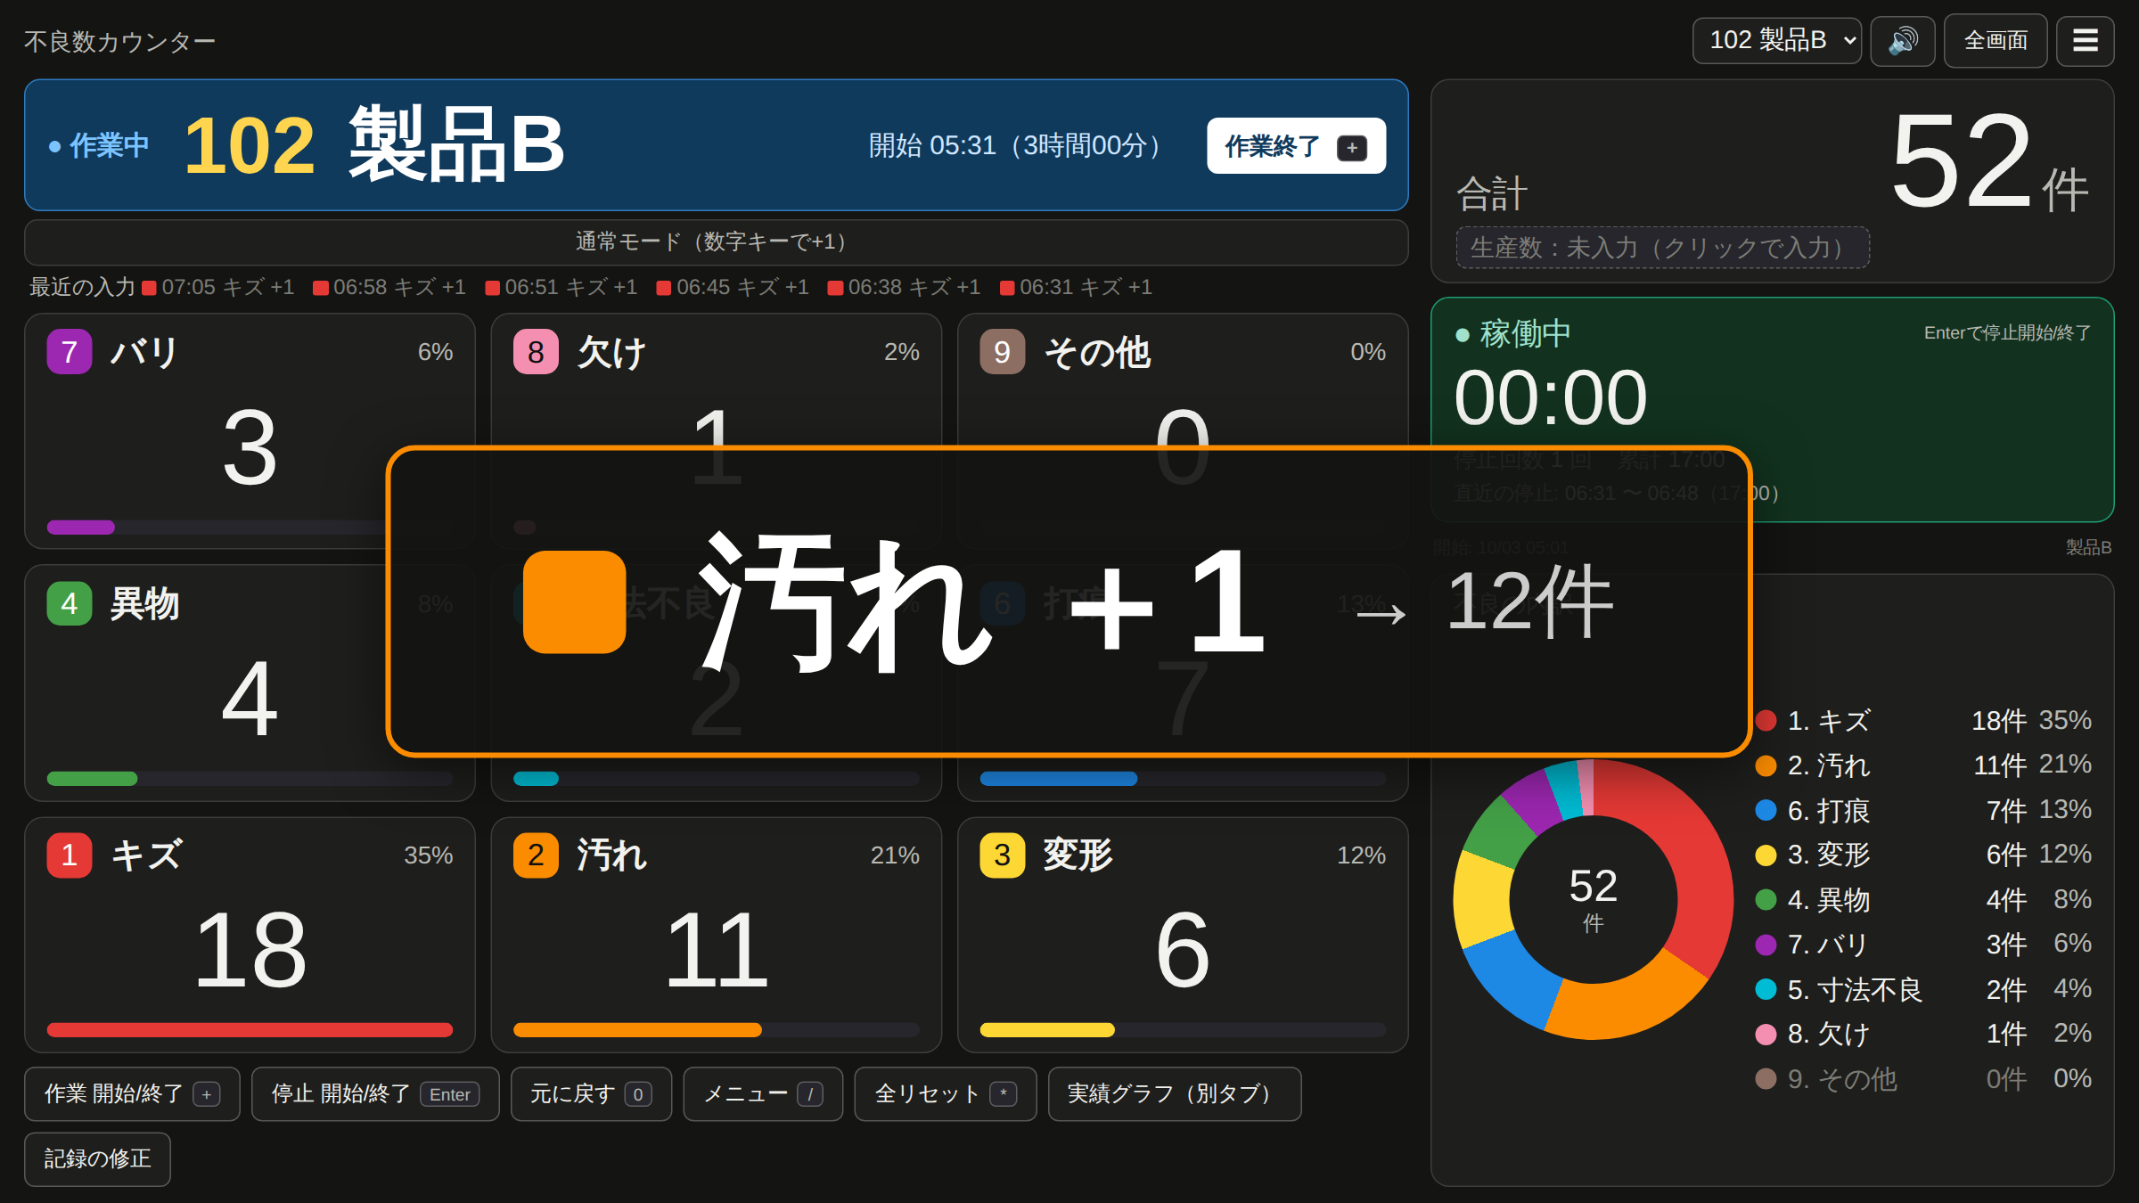
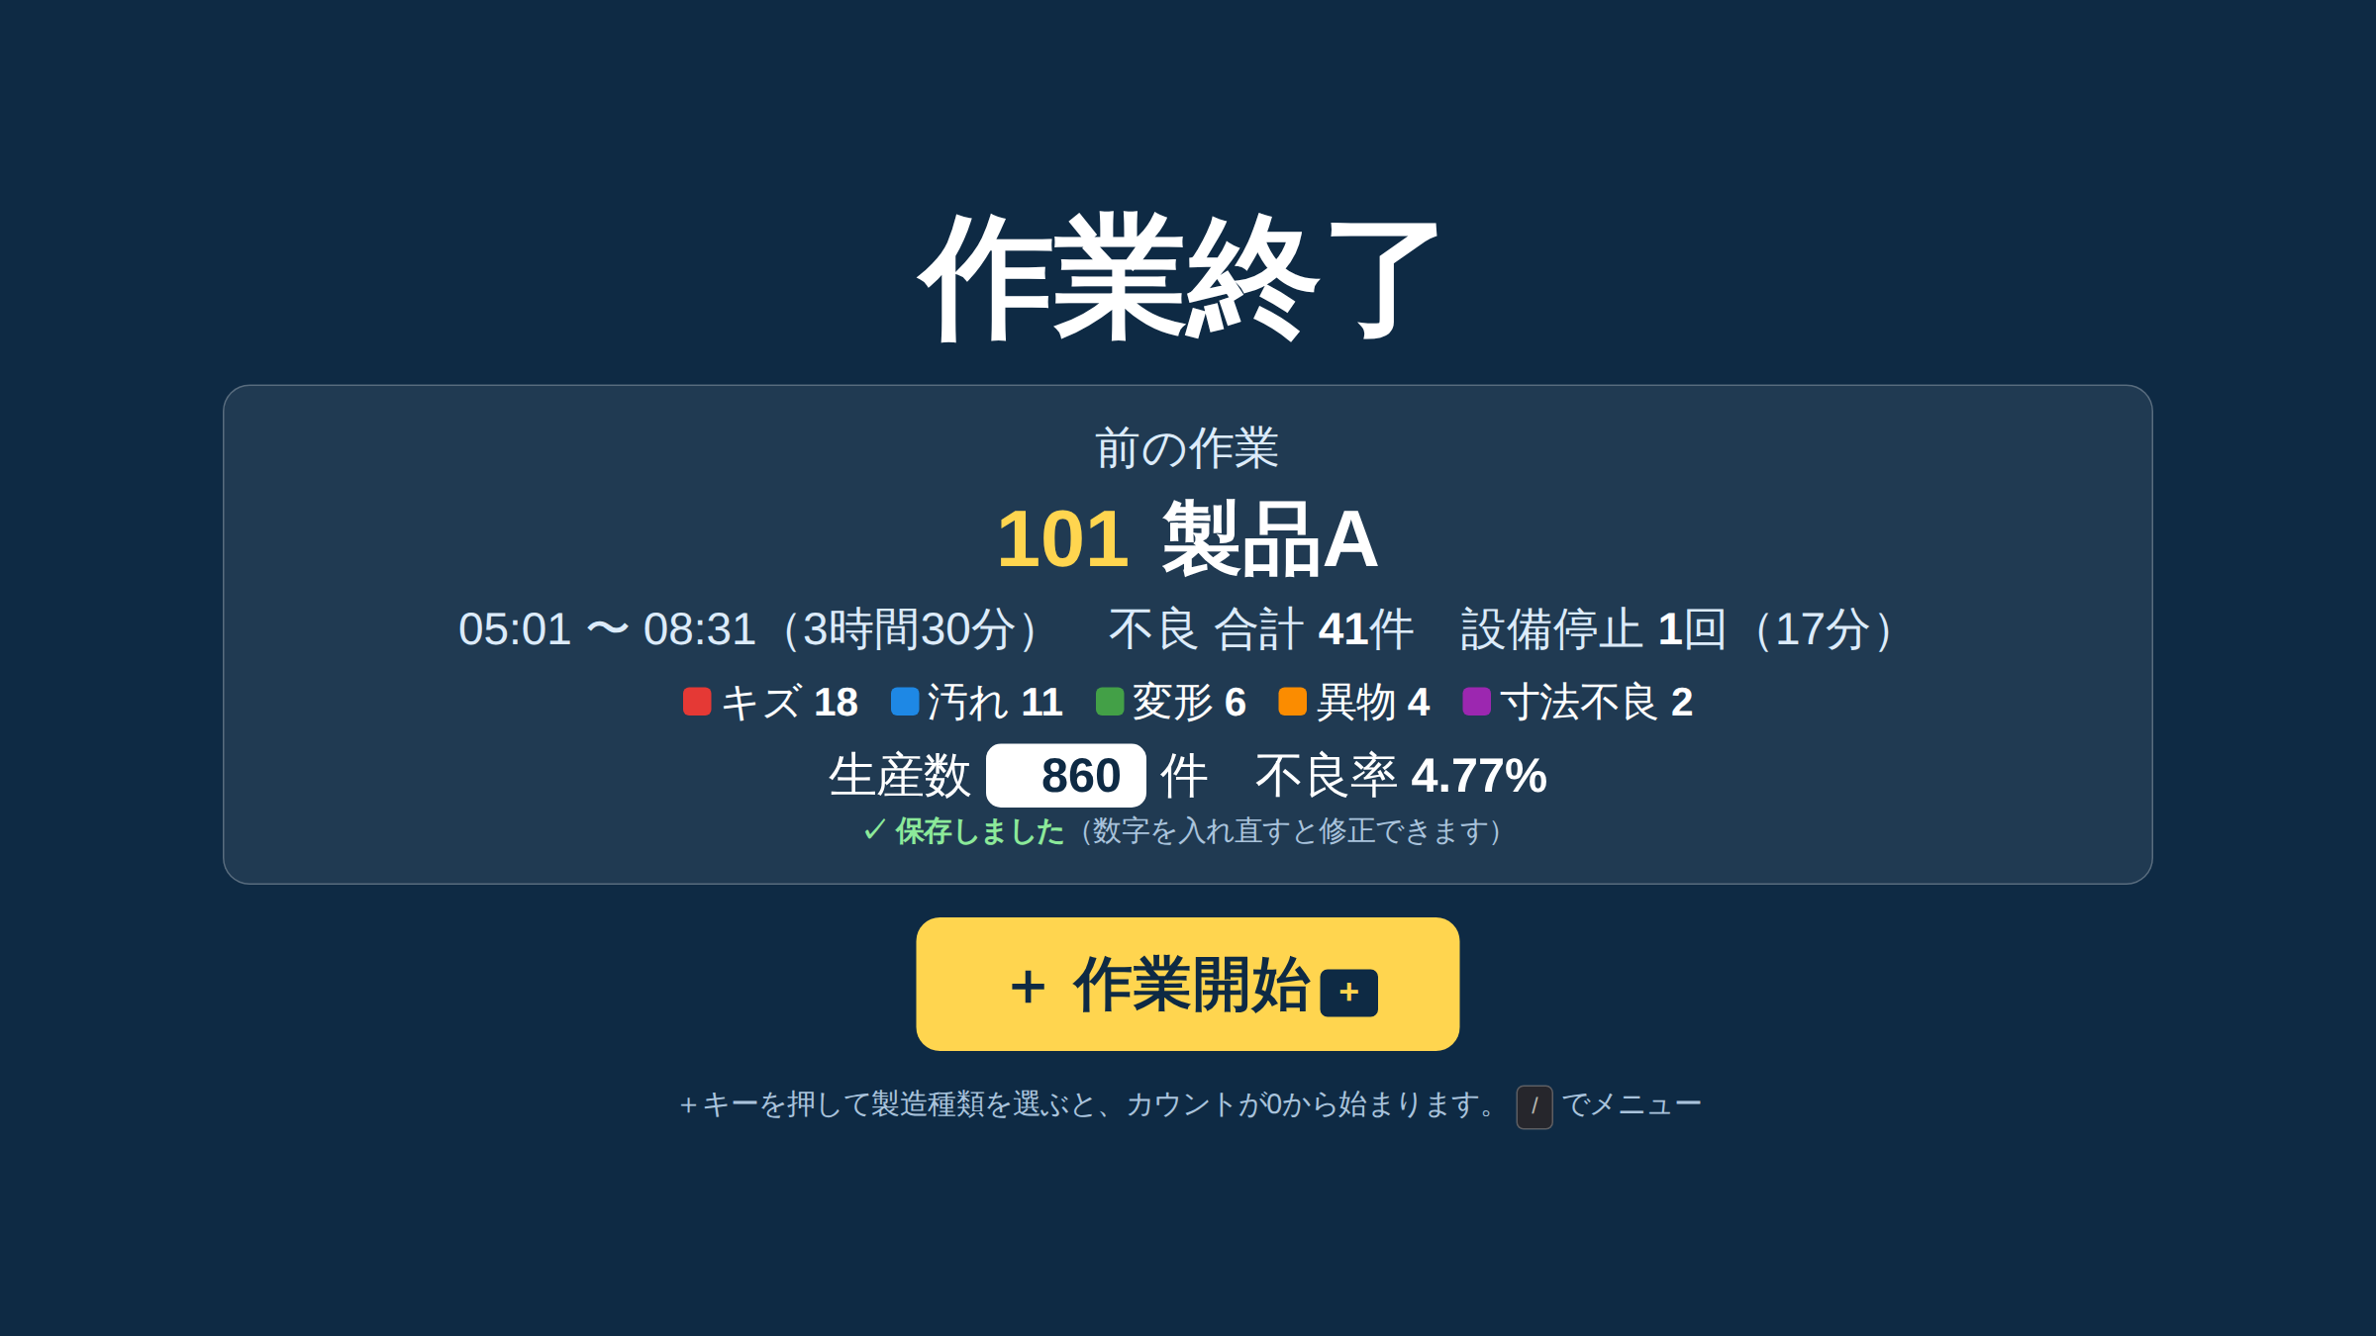
作業の開始・終了を＋キーで
製造種類が多くても、番号を入れるだけで選べます
1
＋ → 番号 → Enter
2
テンキーで不良を入力
3
＋を2回で作業終了
製造種類を番号で選んで作業開始。最近使った順・名前でも探せる
押した内容を画面の真ん中に大きく表示
作業のまとめを全画面で表示。生産数もテンキーで入力
作業ごとに不良・停止・生産数・作業時間が記録され、実績グラフとExcelの「作業一覧」に出る
作業終了の押し忘れは、決めた時間（初期は12時間）を超えると音と表示で知らせる。時刻は後から直せる
Notes:
作業の始めと終わりを＋キーで記録します。
＋を押すと製造種類を選ぶ画面が全画面で出るので、番号を入れてEnterを押します。製造種類が多くても、番号・最近使った順・名前で探せます。
作業中は、押した不良の種類が画面の真ん中に大きく出るので、何を入れたかがすぐ分かります。
作業が終わったら＋を2回押します（押し間違い防止）。作業のまとめが全画面で出て、生産数もテンキーで入れられます。
作業終了の押し忘れは知らせてくれ、時刻は「記録の修正」で後から直せます。

Slide 6
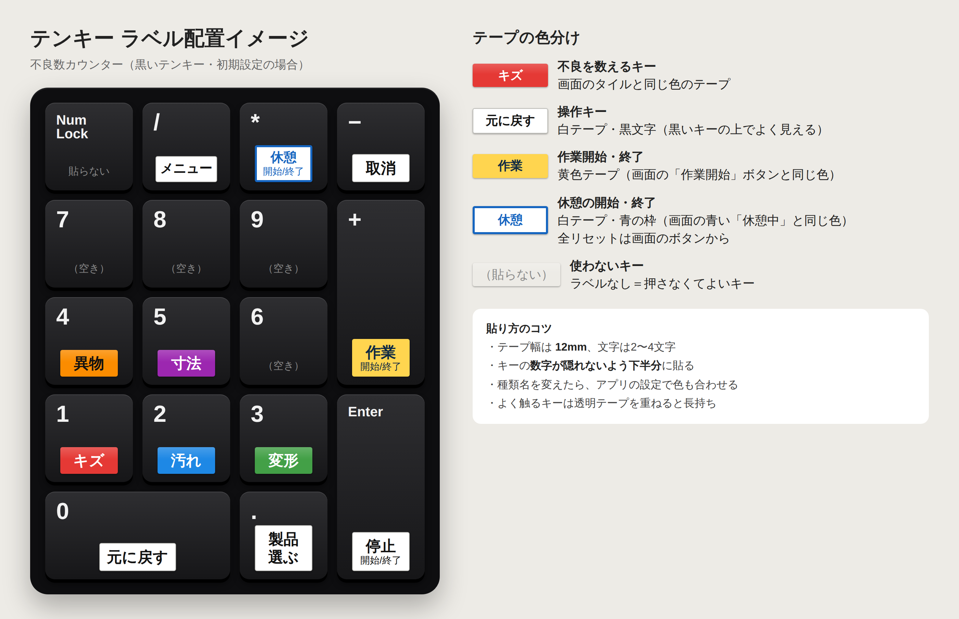
テンキーだけで操作できます
黒いテンキーにテプラでラベルを貼って使います
＋
作業開始／作業終了（2回押し）
1〜9
不良の種類を＋1（停止中は停止理由）
−→数字
押し間違えた種類を−1
0
直前の入力を取り消す（停止中は2回で停止を取り消し）
Enter
設備の停止／再開
.
製造種類を選ぶ
/
メニュー（グラフ・設定・生産数の入力など）
*
休憩 開始／終了（休憩は稼働に入れない）
Notes:
操作はテンキーだけで完結します。
＋で作業開始と作業終了（終了は2回押し）。1〜9で不良の種類をカウントします。設備が止まっている間は、1〜9で停止理由を選びます。
マイナスキーのあとに数字を押すと1つ減らせます。0で直前の入力を取り消せます。間違えて停止したときは、停止中に0を2回押すと取り消せます。
Enterで設備の停止と再開、ピリオドで製造種類を選ぶ画面です。
リセットは誤操作を防ぐため2回押しで実行します。

Slide 7
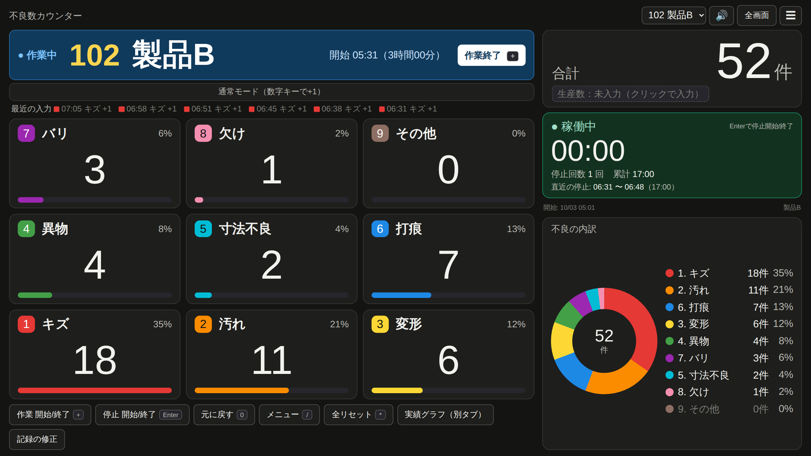
種類が多くても見やすく、入れた内容がすぐ分かる
不良の種類が7つ以上のときは、テンキーと同じ並びの3×3で表示します
テンキーと同じ並び
押すキーの位置と画面の位置がそろうので迷わない
押した内容を大きく表示
「汚れ ＋1 → 12件」と画面の中央に一瞬出る
最近の入力を表示
直近6回の入力を時刻つきで並べる
製造種類を大きく表示
作業中の番号と名前を上の帯に大きく
9種類のとき：上段 7 8 9・下段 1 2 3（テンキーと同じ位置）
Notes:
不良の種類が7つ以上あるときは、テンキーと同じ並び（上の段が7・8・9、下の段が1・2・3）の3×3で大きく表示します。押すキーの位置と画面の位置が同じなので迷いません。
キーを押すと、押した種類と数が画面の真ん中に一瞬大きく出ます。最近の入力も時刻つきで表示されます。
作業中の製造種類は、上の青い帯に大きく表示されます。

Slide 8
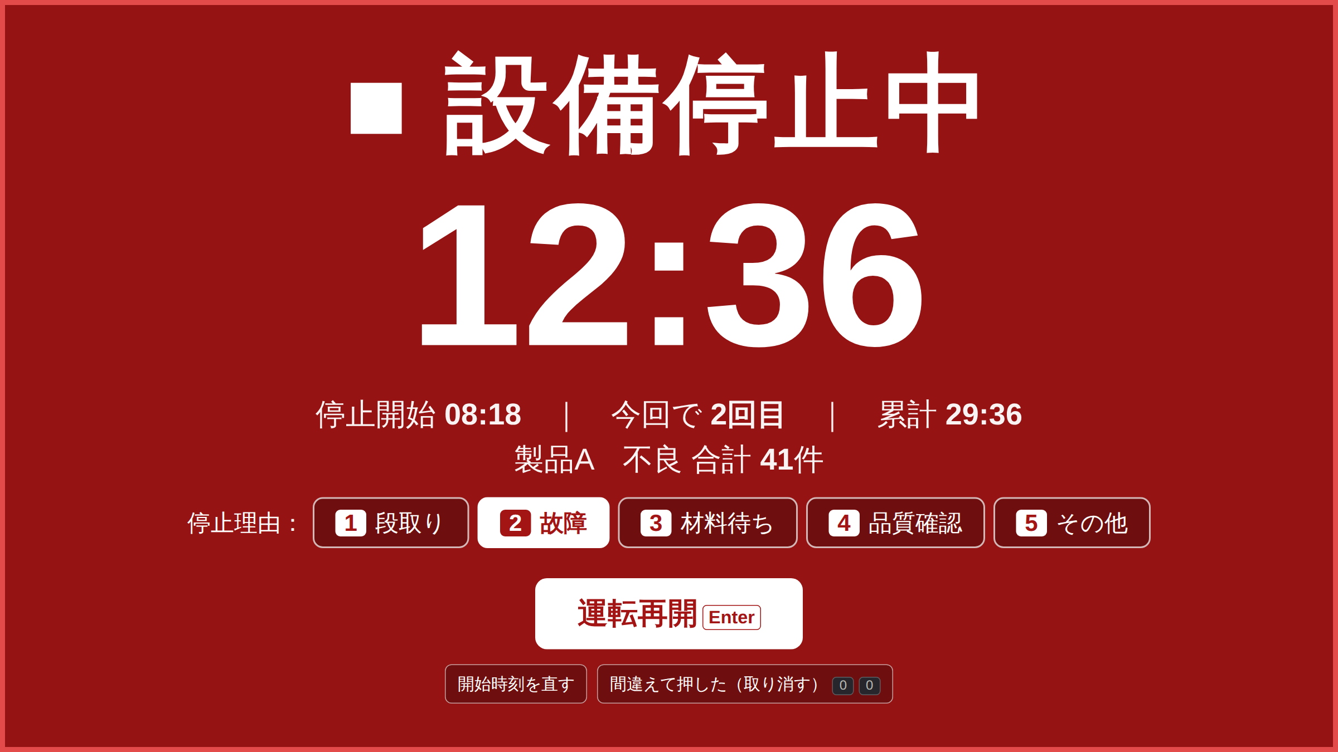
設備の停止をひと目で
停止中は画面全体が停止表示に切り替わり、遠くからでも分かります
停止時間を大きく表示
経過時間をカウントアップで表示
停止理由を番号で選ぶ
停止中に 1〜9（段取り・故障…自由に変更可）
押し間違いは 0 を2回で取り消し
開始時刻も後から直せる
日をまたぐ停止も自動で分割
24時で日ごとの記録に分けて保存
Notes:
設備が止まったらEnterを押すと、画面全体が停止表示になり、経過時間が大きく表示されます。遠くからでも止まっていることが分かります。
停止理由は、停止中に数字キーで選べます（1＝段取り、2＝故障 など）。理由の名前や色は設定で自由に変えられます。
間違えて停止を押したときは、0を2回押すと取り消せます。押し忘れた場合は開始時刻を後から直せます。

Slide 9
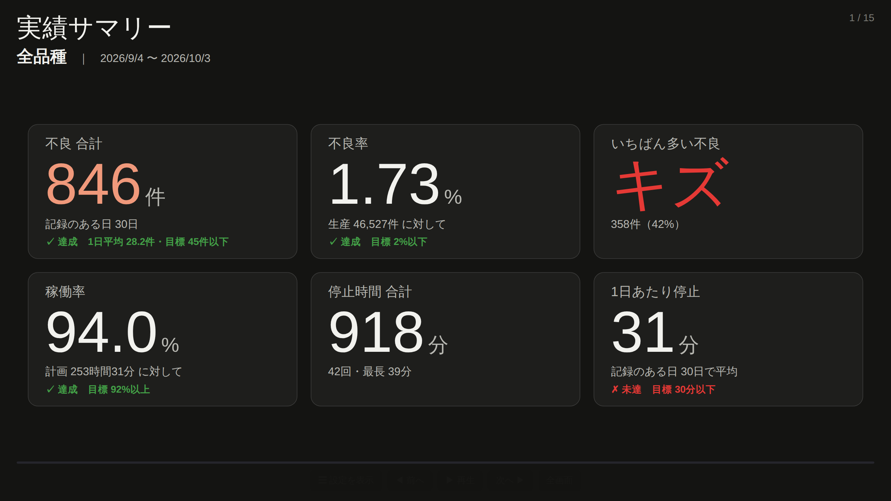
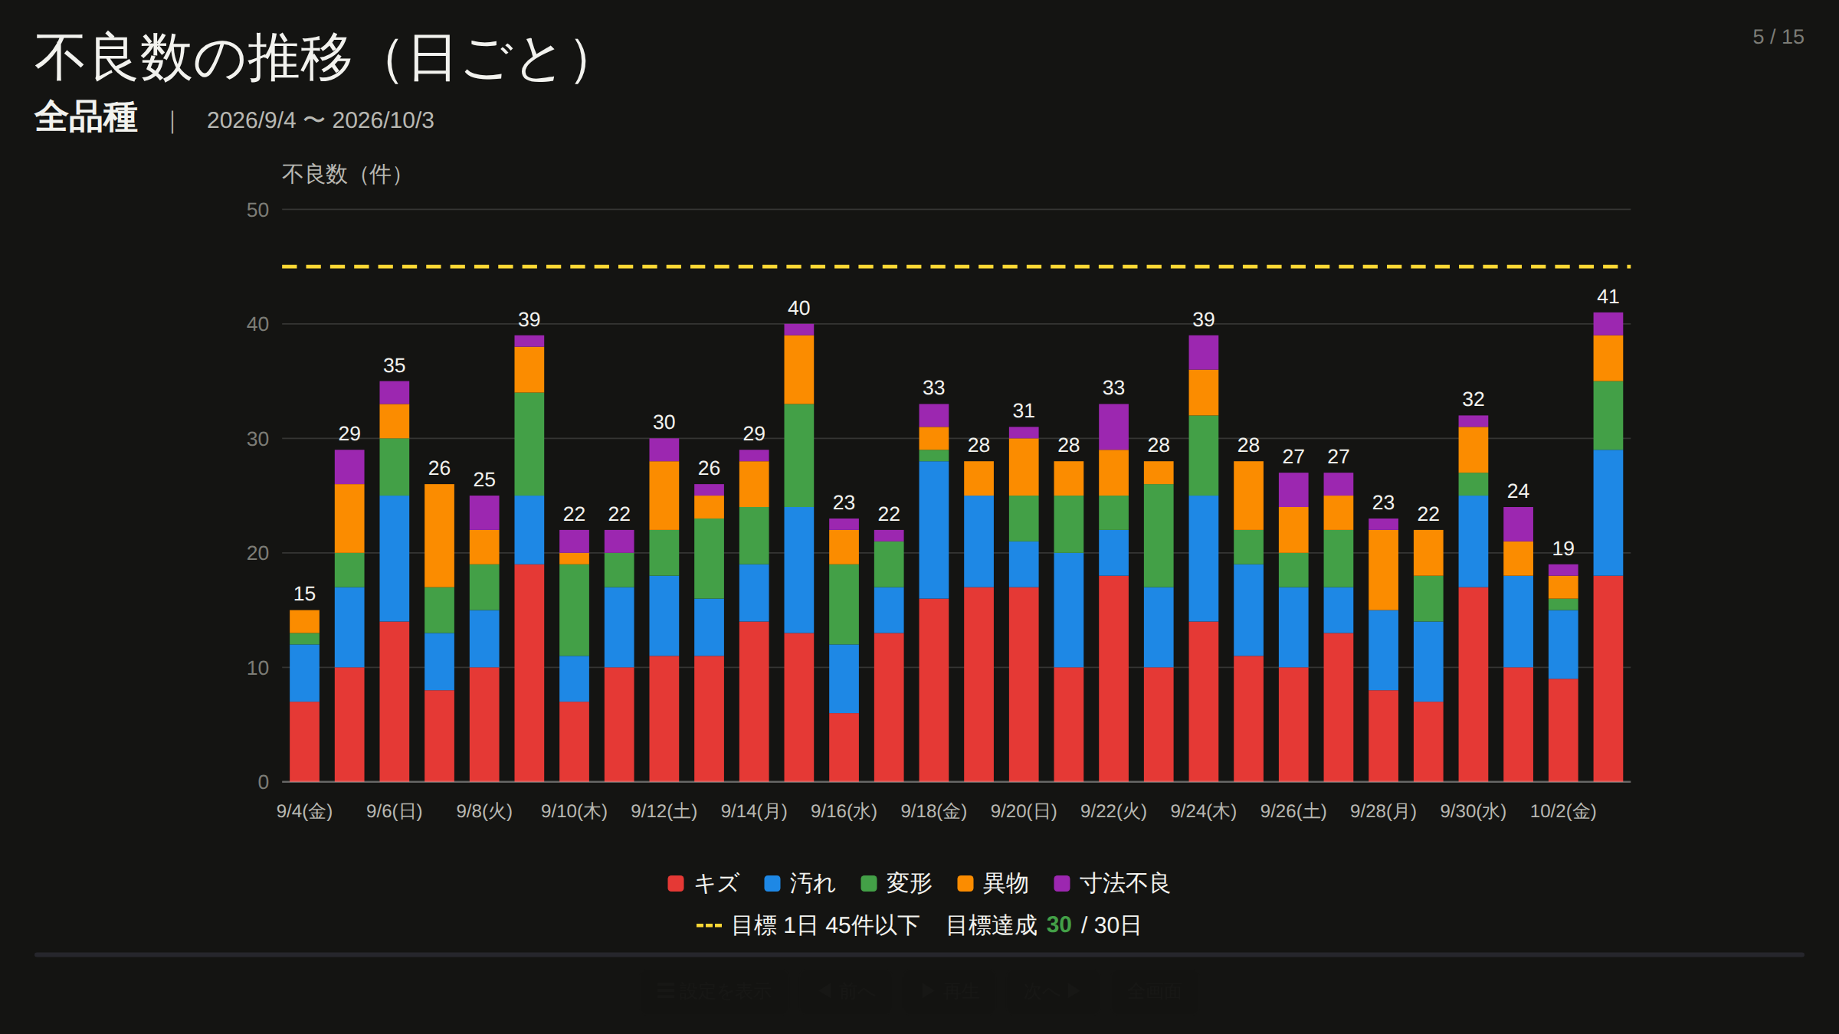
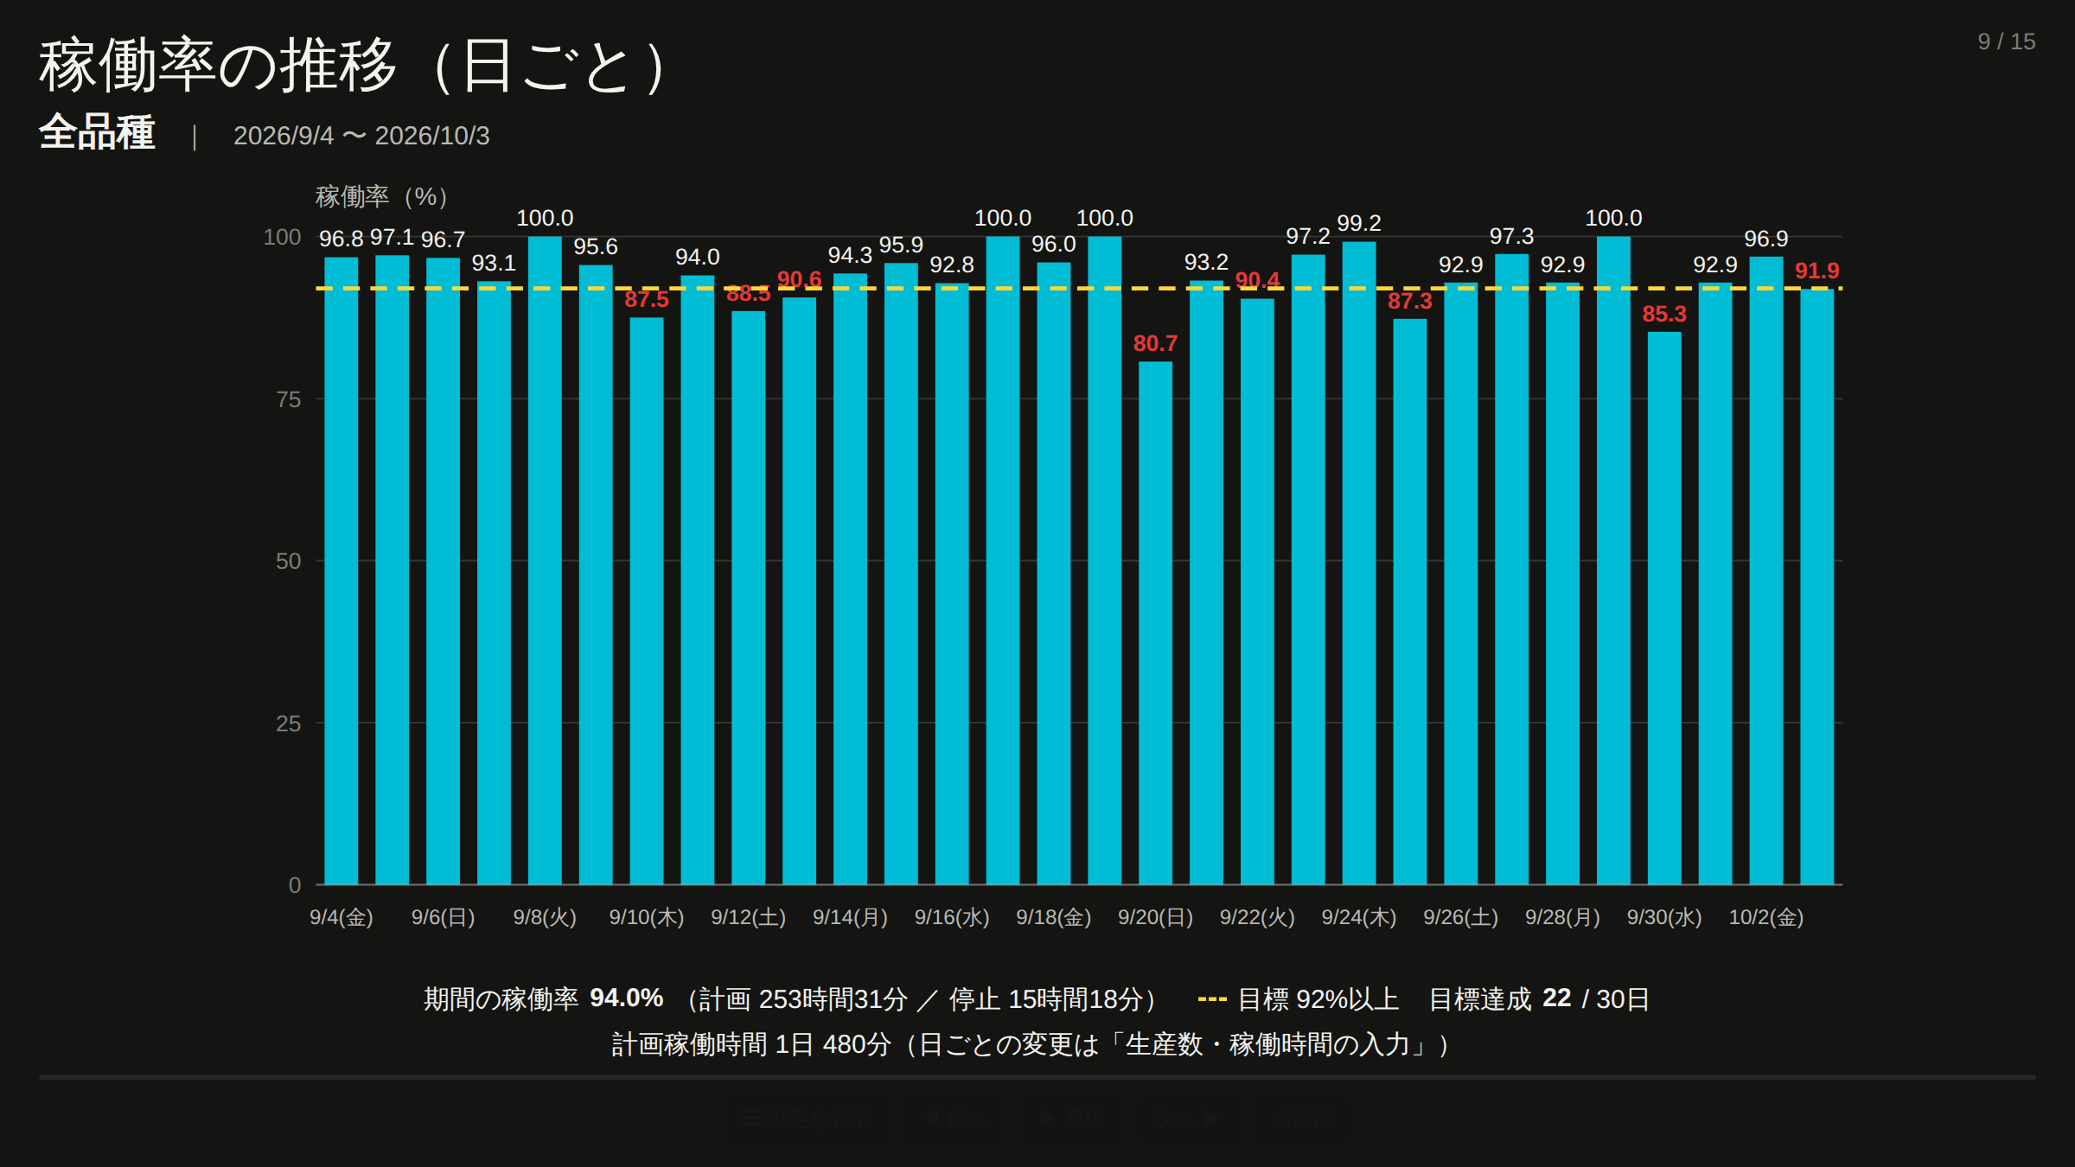
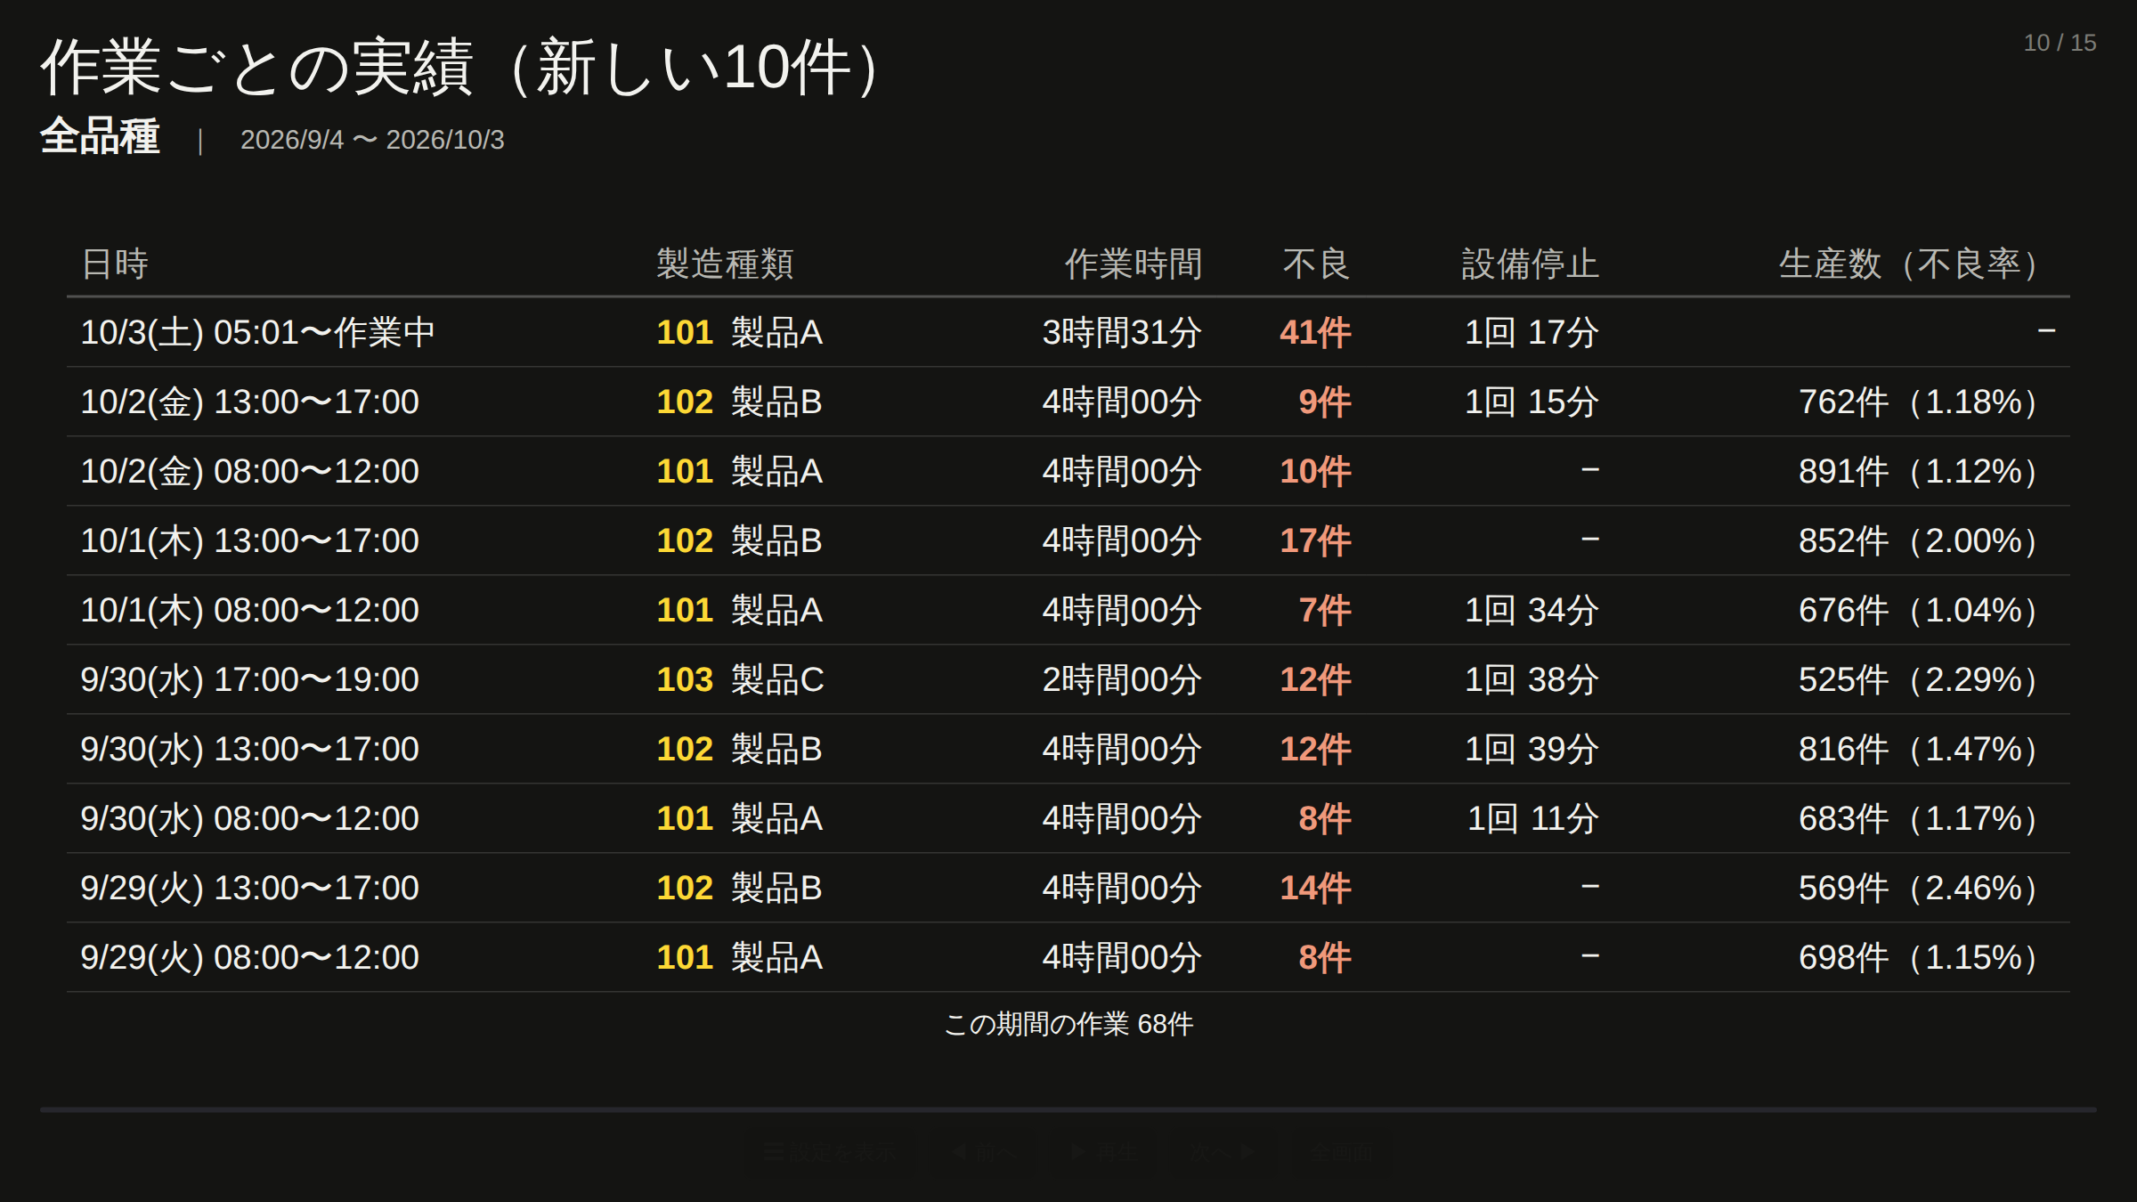
2画面目で実績グラフを自動表示
目標（KPI）・稼働率・作業ごとの実績も、パワーポイントのように順番に流します
目標（KPI）を表示
不良数・不良率・停止時間・稼働率。超えた日は赤
稼働率
（作業時間−停止時間）÷作業時間
流すグラフ・時間を選べる
動きあり／ゆっくり／なし
期間・品種を選べる
間違いのある日は除外できる
実績サマリー（目標の達成／未達）
不良数の推移（黄色の点線＝目標）
稼働率の推移
作業ごとの実績
Notes:
2画面目のモニターには、過去の実績グラフが自動で切り替わりながら表示されます。
目標（KPI）を入れると、グラフに黄色の点線で出て、目標を超えた日は赤い数字になります。実績サマリーには達成・未達が出ます。
稼働率は、作業時間から停止時間を引いた割合です。作業ごとの実績も一覧で流せます。
流すグラフの種類、1枚ごとの表示時間、期間や品種はマウスで選べます。全画面のときは残り時間の線を消して見やすくしています。

Slide 10
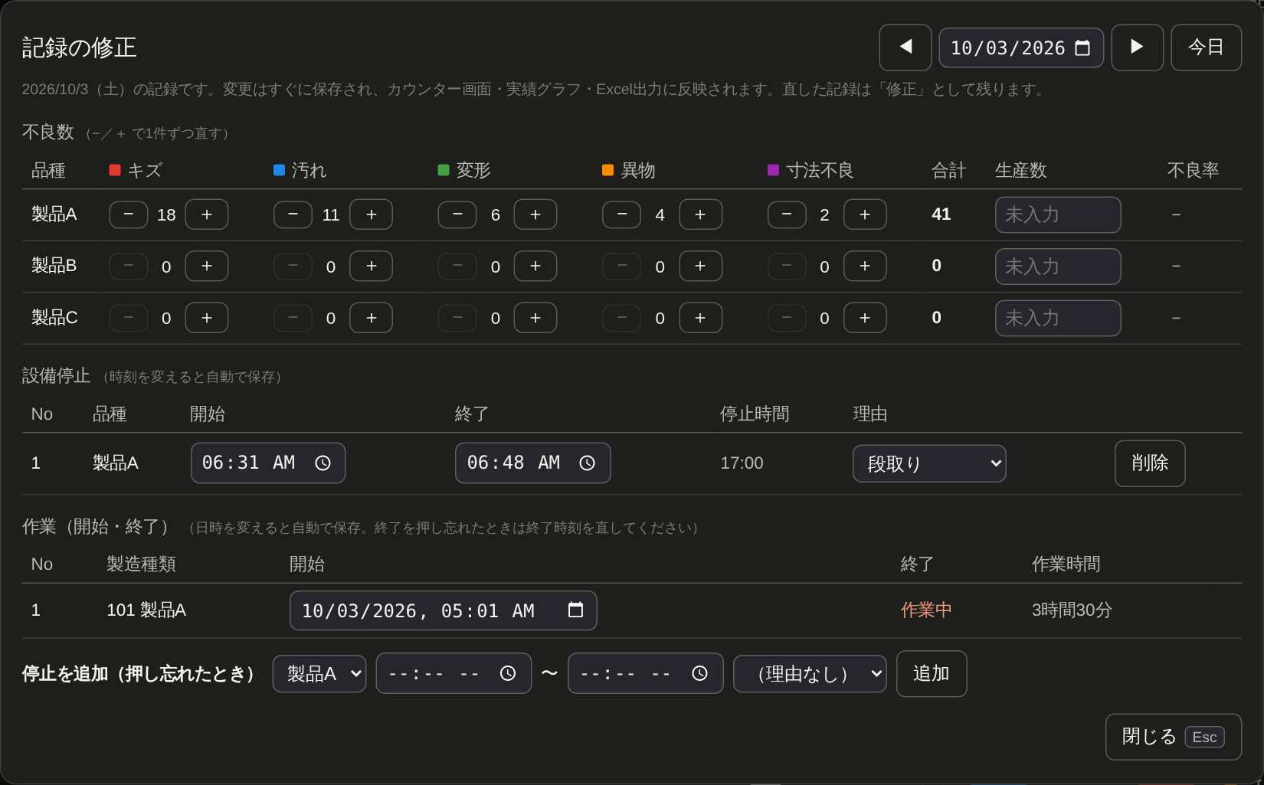
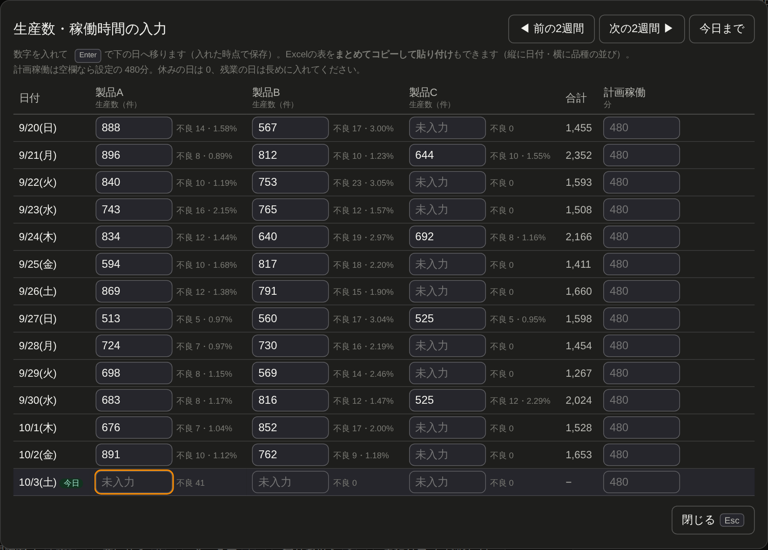
間違いの修正と生産数の入力
記録は後から直せて、生産数は2週間分を表でまとめて入れられます
記録の修正（不良数・停止・作業の時刻）
生産数・稼働時間の入力（Excelから貼り付けもできる）
不良数は＋／−、停止と作業は時刻を入れ直すだけ。直した記録は「修正」として残る
生産数は Enter で下の日へ。Excelの表をまとめて貼り付けできる。休みの日は計画稼働を0に
Notes:
カウントや停止時間、作業の開始・終了を間違えた場合は「記録の修正」画面で後から直せます。直した記録は「修正」として残るので、Excelで確認できます。
生産数は、2週間分の表にまとめて入力できます。Enterで下の日へ移り、Excelの表をそのまま貼り付けることもできます。
休みの日は計画稼働を0にすると、稼働率の計算から外れます。

Slide 11
Excelへの出力と、別の様式への転記
ボタン1つでExcelファイルを作成。「転記用」シートから自分の様式へ数字を飛ばせます
条件
期間・品種・目標
日別集計
日ごとの不良・生産・停止・稼働率
日付 | 品種 | 項目 | 値
10/1 | 製品A | キズ | 7
10/1 | 製品A | 不良合計 | 18
10/1 | 製品A | 生産数 | 891
10/1 | 全品種 | 稼働率(%) | 93.8
作業一覧
作業ごとの時間・不良・生産数
日別×品種
品種ごとの毎日の実績
設備停止一覧
開始・終了・理由
転記用
日付・品種・項目・値の縦並び
自分の様式のセルに入れる式
=SUMIFS(データ!D:D, データ!A:A, 日付,
データ!B:B, "製品A", データ!C:C, "キズ")
※ ほかに 種類別集計・時間帯別・不良明細
期間・品種・除外した日の設定がそのまま反映される
バックアップファイルへの保存・復元もボタン1つ
Notes:
実績グラフの画面のボタン1つで、Excelファイルを作れます。期間・品種・除外した日の設定がそのまま反映されます。
「転記用」シートは、日付・品種・項目・値が1行ずつ並んでいるので、自分の様式のExcelからSUMIFSという式で数字を拾えます。
手順：出力したファイルの「転記用」シートをコピーして、自分の様式の「データ」シートに貼り付けると、式を入れたセルの数字が自動で変わります。

Slide 12
アフター
現場での様子
付箋の代わりに、テンキーと2つの画面で記録・確認しています
写真を入れてください
例：ラベルを貼ったテンキーとカウンター画面
写真を入れてください
例：2画面目のグラフを見ている様子
（写真の説明を書いてください）
（写真の説明を書いてください）
Notes:
実際の現場での様子です。付箋の代わりに、テンキーと2つの画面で記録・確認しています。
【写真の入れ方】「挿入」→「画像」で写真を入れ、点線の枠の上に重ねてください。枠は選んで Delete キーで消せます。写真が不要ならこのスライドごと削除してください。

Slide 13
ビフォー・アフター比較
項目 | ビフォー（付箋） | アフター（カウンター）
記録のしかた | 付箋に手書きして製品に貼る | テンキーを1回押すだけ
集計 | 終業後に付箋を集めて手で数える | その場で自動集計
作業・製造種類 | 日報に手書き | ＋キーで作業開始・終了、番号で選ぶ
設備の停止 | 記録なし | 時間と理由をテンキーで記録
見える化 | なし（必要な時に手でグラフ化） | 2画面目でグラフ・目標・稼働率を自動表示
間違いの修正 | 付箋を探して書き直す | 修正画面で直す・日ごとに除外
データ活用 | 転記してから集計 | Excelに出力・自分の様式へ自動転記
Notes:
ビフォーとアフターの比較です。
記録はテンキー1回、集計は自動、作業と製造種類、停止の時間と理由も記録されるようになり、グラフや目標・稼働率でいつでも確認できるようになりました。
表の中身は職場の実情に合わせて書き換えてください。

Slide 14
導入の効果
※ ○○ の部分は実際の数値に書き換えてください
集計にかかる時間
数え間違い・転記ミス
設備停止の見える化
稼働率
○○分→○○分
○○件→0件
○○時間
○○%
1日あたり
1か月あたり
1か月の停止時間を把握
作業時間に対する稼働
現場の声
「○○○○○○○○○○○○○○○○○○○○」（作業者 ○○さん）
Notes:
導入効果です。○○の部分は、実際に測った数値に書き換えてください。
例：集計時間が1日30分から0分になった、転記ミスがなくなった、停止時間が月○時間あることが分かった、稼働率が○%だった、など。
現場の作業者の感想があれば下の欄に入れてください。不要なら枠ごと削除してください。

Slide 15
外注した場合の費用（目安）
同じ機能を外部に依頼した場合のおおよその金額です（正式な見積もりではありません）
作業 | 日数
打ち合わせ・仕様決め | 6〜10日
カウンター画面・テンキー・設定 | 8〜10日
作業開始・終了、製造種類の番号選択 | 6〜9日
設備停止（理由・取り消し） | 5〜7日
実績グラフ（15種類・動き・目標） | 14〜20日
生産数の入力・稼働率 | 4〜6日
記録の修正・日ごとの除外 | 6〜8日
Excel出力・転記用・バックアップ | 4〜6日
テスト・不具合の修正 | 8〜12日
説明書・ラベル図・資料 | 2〜4日
合計（3〜4か月分の人手） | 約65〜90日
個人の開発者
180〜350万円
中小の開発会社
250〜500万円
大手の開発会社
400〜800万円
今回は社内で作成：外注費 0円
かかった作業時間 ○○時間 ※外注では作ったあとの保守費（月1〜5万円ほど）もかかります
Notes:
同じシステムを外部に頼んだ場合のおおよその費用です。
作業開始・終了、製造種類の番号選択、目標（KPI）、稼働率、生産数の入力、Excelの転記用などが加わったため、作業量は約65〜90日、3〜4か月分の人手になります。頼む先によって180万円から800万円ほどです。中小の開発会社に頼むと250〜500万円ほどが目安です。
さらに、作りながら要望を足していく場合は変更のたびに追加費用がかかり、2〜3割増えるのが普通です。作ったあとの保守費も月1〜5万円ほどかかります。
今回は社内で作成したため外注費はかかっていません。
※一般的な相場からの目安で、正式な見積もりではありません。正確な金額は2〜3社に相見積もりを取ると確かめられます。○○の部分は実際の作業時間に書き換えるか、不要なら削除してください。

Slide 16
今後の運用と展開
1
運用ルール
2
改善に活かす
3
展開
作業開始で製造種類を選ぶ（＋）
不良が出たらすぐ入力する
停止はEnter、理由は数字キー
作業終了は＋2回、生産数を入力
週に1回バックアップを保存
目標（KPI）を決めて毎日確認
多い不良の種類から対策する
停止理由の多いものを減らす
朝礼で2画面目のグラフを共有
他のライン・工程への展開
不良の種類・停止理由の見直し
○○○○○○○○
Notes:
今後の運用ルールと展開の予定です。
運用ルールは、作業開始で製造種類を選ぶ、不良が出たらすぐ入力、停止はEnterで理由は数字キー、作業終了は＋2回で生産数を入力、週1回のバックアップです。
目標（KPI）を決めて毎日確認し、多い不良や停止理由から対策します。他のラインへの展開も検討します。
（内容は自由に書き換えてください）

Slide 17
ご清聴ありがとうございました
ご質問・ご意見をお願いします
Notes:
以上で報告を終わります。質問や、追加してほしい機能があれば教えてください。

